Slide 1
ANATOMI PLASTIS
Pertemuan 2
Dosen : Ade Moussadecq

Slide 2
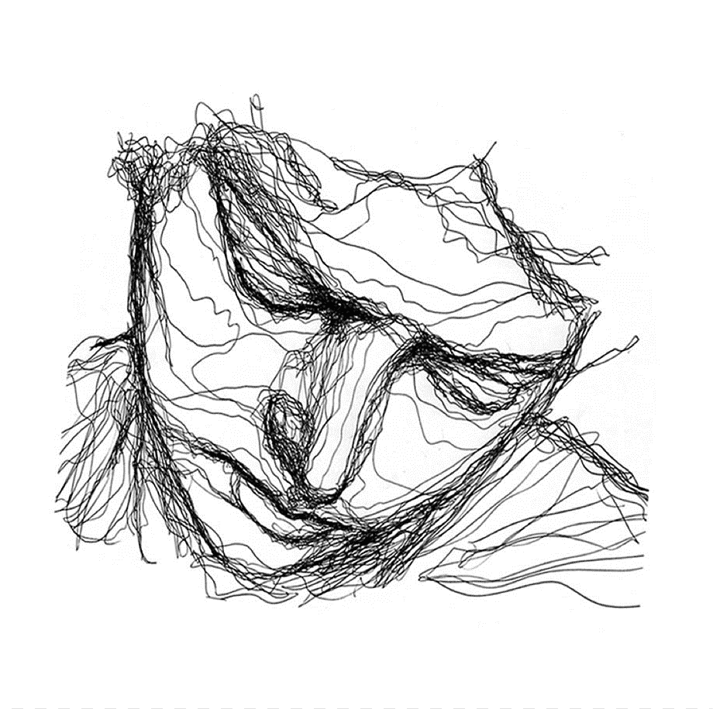
Anatomi berasal dari 2 kata yaitu ANA dan TOME yang artinya memotong / memisakan. Sedangkan plastis artinya yaitu prinsip penglihatan yang dapat menerima bentuk – bentuk.
Jadi anatomi plastis merupakan sebuah ilmu yang mengkaji stuktur tubuh manusia/ hewan dalam berbagai gerak/sikap berdasakan prinsip pandangan penglihatan.
Indrawati et al 2018

Slide 3
Yang harus diperhatikan dalam menggambar anatomi plastis :

Slide 4
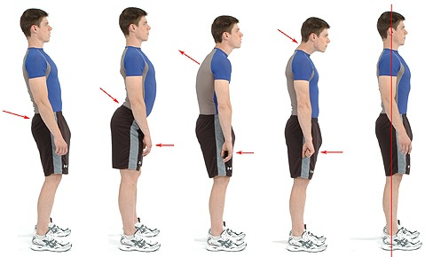
Postur
Bentuk tubuh manusia dengan berbagai karakternya

Slide 5
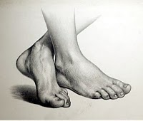
Anggota badan
Bagian – bagian utama dari tubuh manusia dengan fungsinya masing-masing tersendiri.

Slide 6
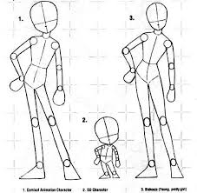
Proporsi
Tinggi manusia dewasa (Indonesia) : 6½ sampai 7 x tinggi kepalanya
Tinggi manusia dewasa (Barat) : 7 sampai 7½ x tinggi kepalanya
Tinggi anak-anak usia 10 tahun : 6 x tinggi kepalanya
Tinggi anak-anak usia 5 tahun : 5 x tinggi kepalanya
Tinggi balita usia 1 tahun : 4 x tinggi kepalanya
Bahu pria lebih lebar daripada bahu wanita
Panjang telapak tangan sama dengan lebar wajah
Panjang telapak kaki sama dengan tinggi wajah
Letak mata setengah tinggi wajah
Panjang mata seperlima lebar wajah

Slide 7
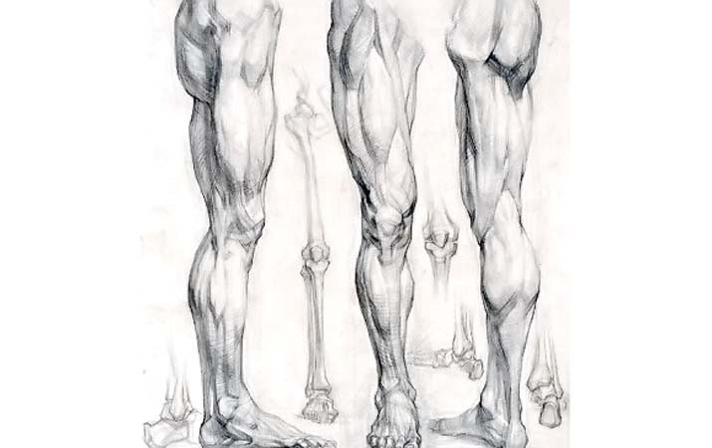
Otot
Unsur yang membentuk postur tubuh menjadi berisi atau memiliki volume. Otot mengisi hampir seluruh tubuh manusia.

Slide 8
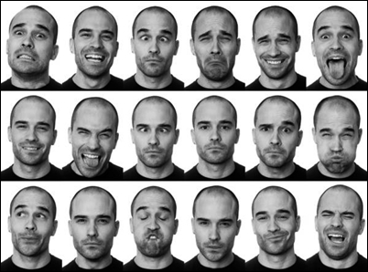
Mimik
Karakter wajah manusia, baik yang dibentuk karena kepribadiannya maupun karena suasana

Slide 9
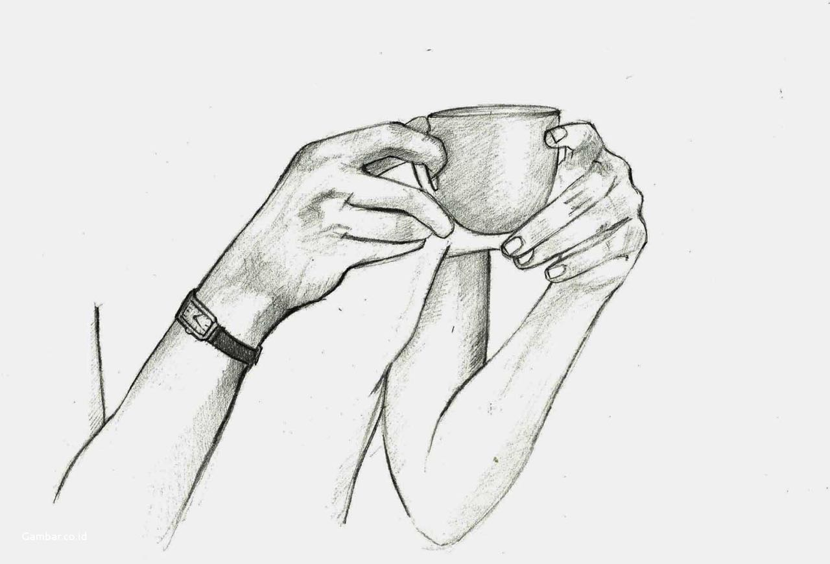
Gesture
Bentuk tubuh atau gerakan tubuh manusia ketika berjalan, berlari, melompat, duduk, berbaring, menggenggam maupun berdiri.

Slide 10
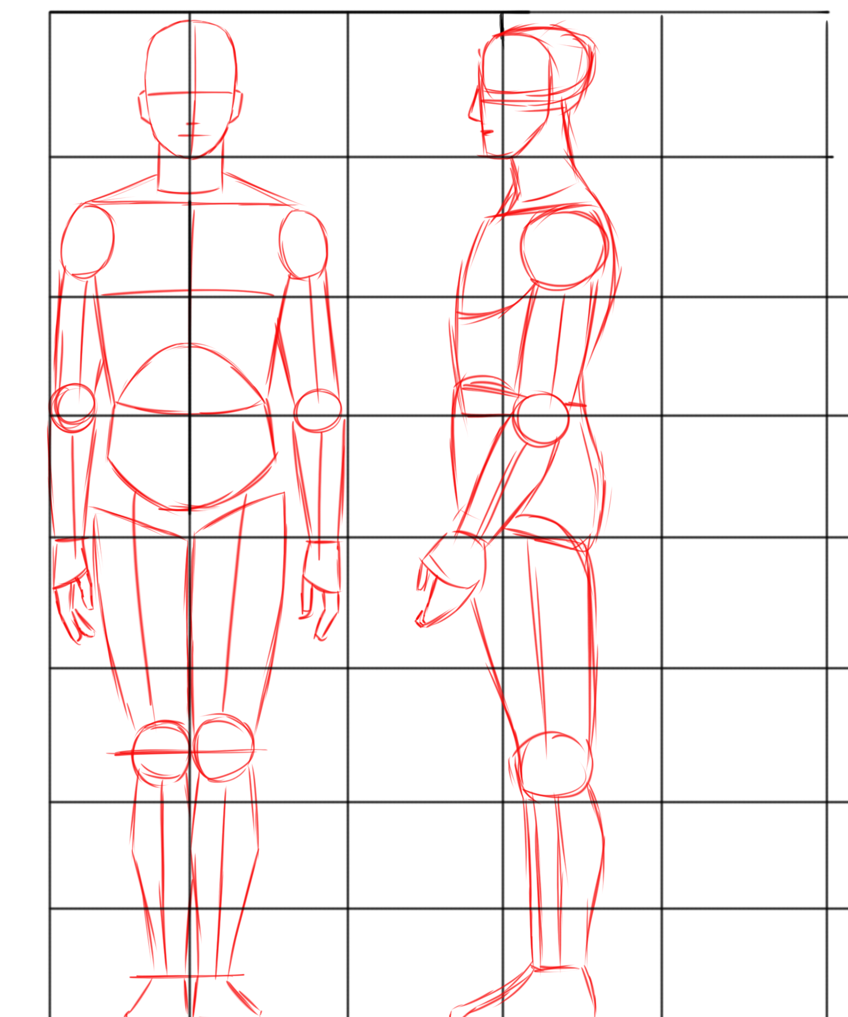
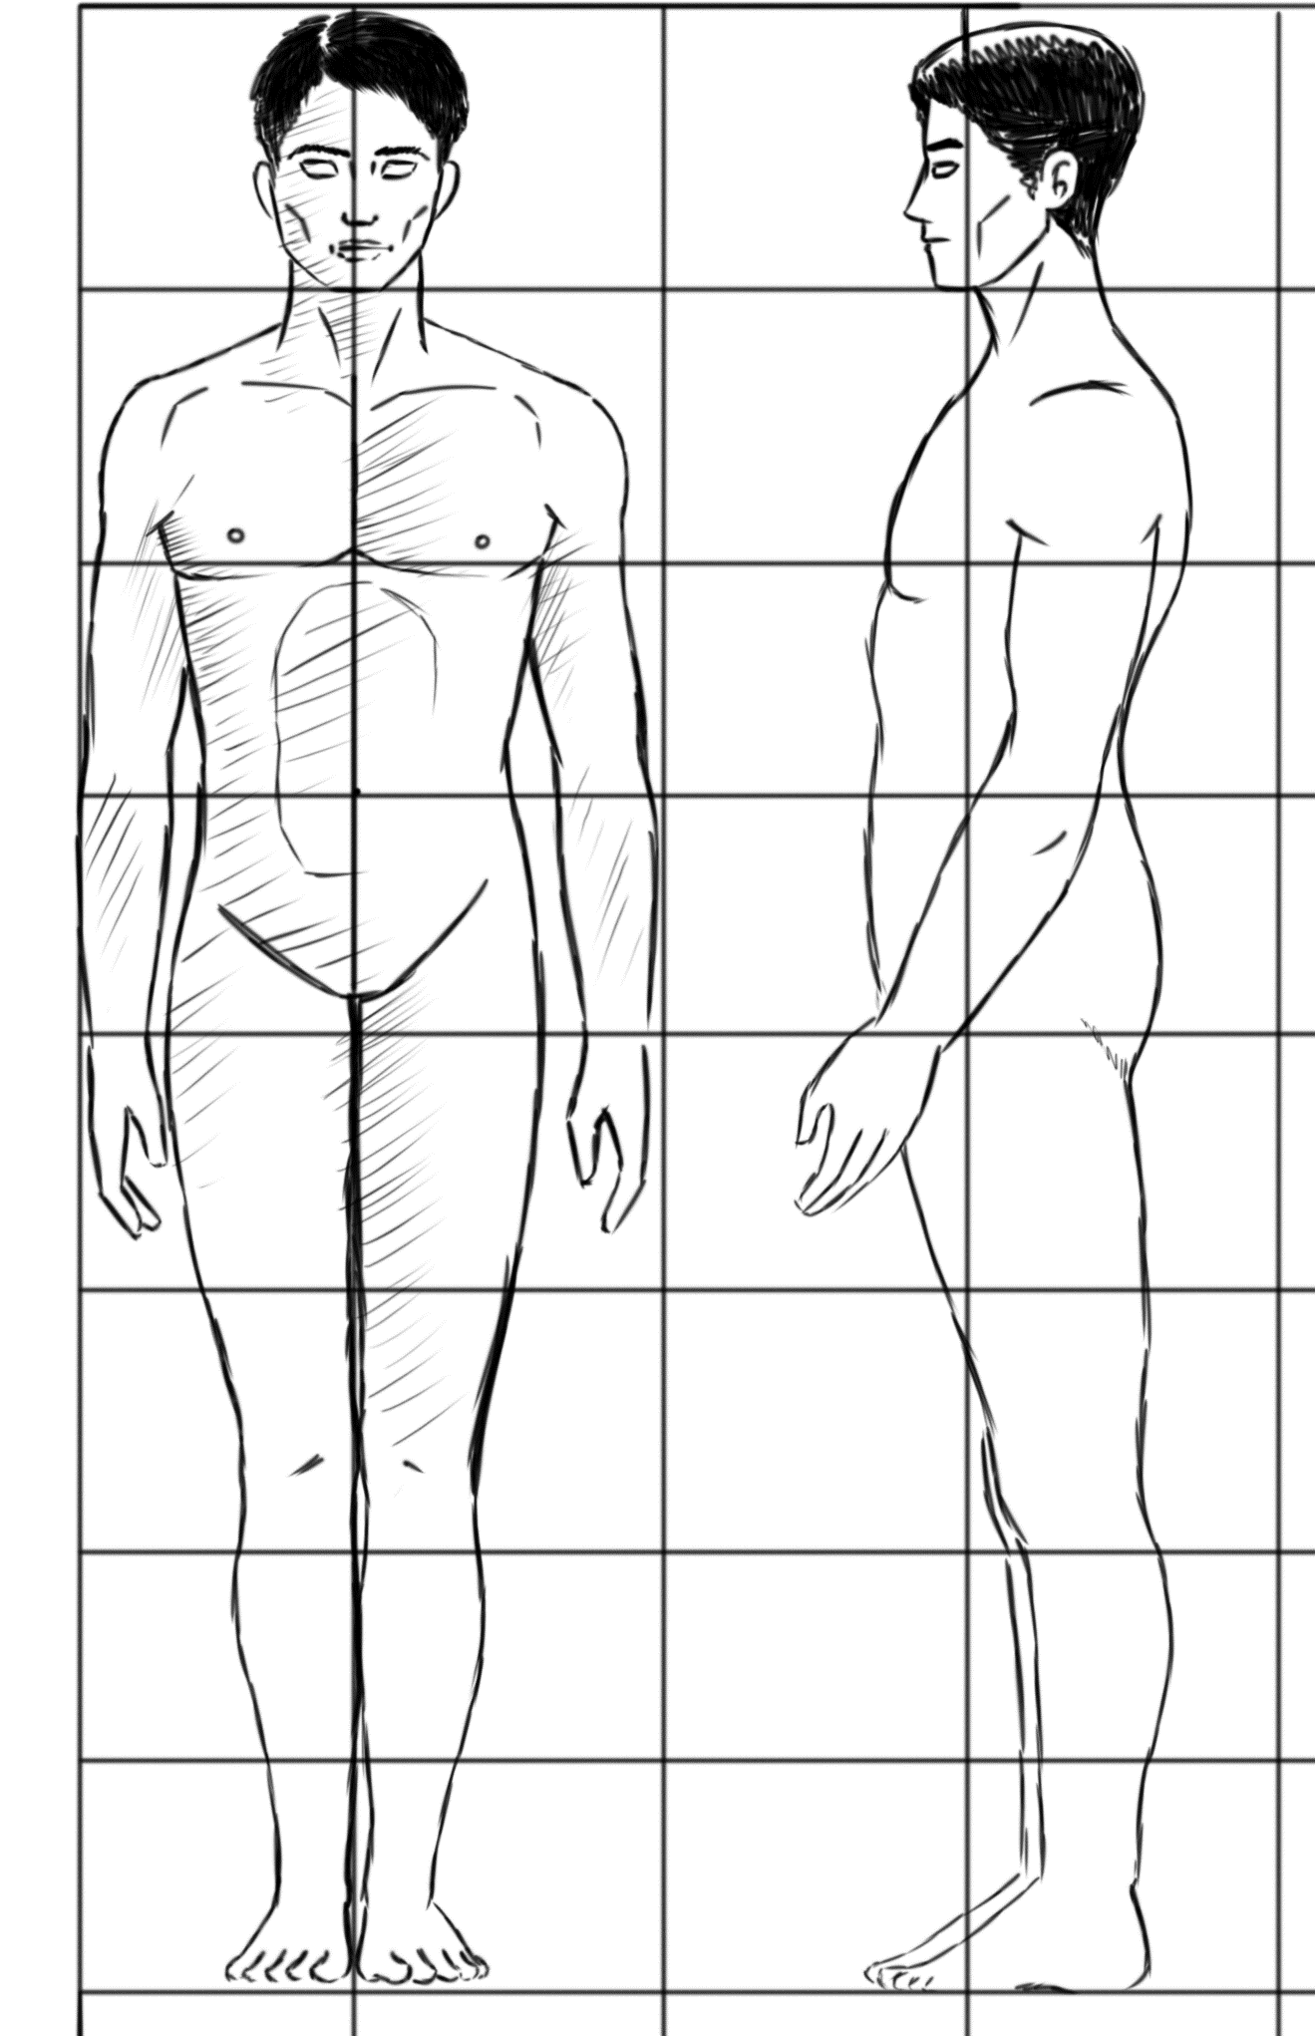
Latihan Figure Manusia
15 cm

Slide 11
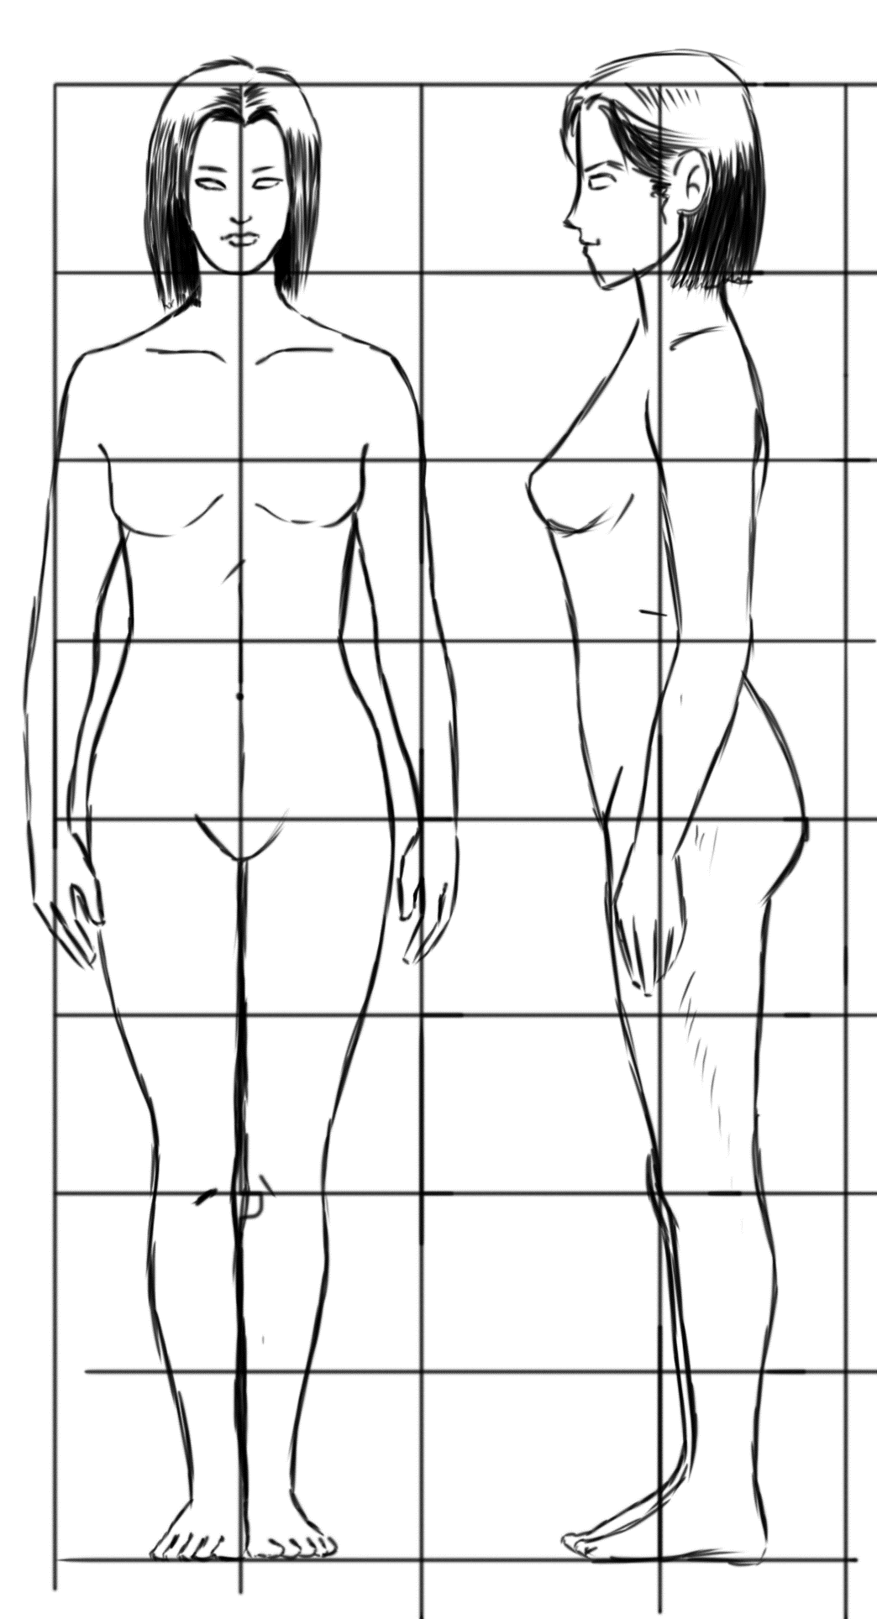
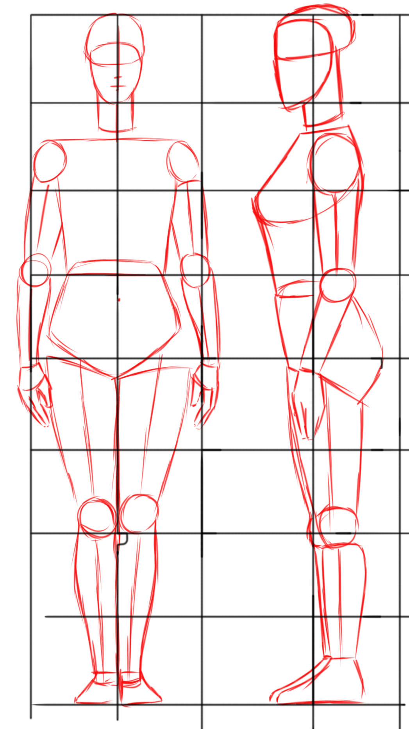
15 cm

